Slide 1
DEVOPS
DevOps это методология разработки программного обеспечения.

Slide 2
DevOps история
Возникло в 2007 году
Проблемы традиционной разработки (организационное и функциональное разделение команды)
Снижение эффективности разработки и эксплуатации
Появление микросервисной архитектуры
DEVOPS – инженерная культура, практика и инструменты, направленные на сокращение релизного цикла, повышение эффективности и обеспечения возможности выпуска релиза в любой момент времени.

Slide 3
Основные определения:
DevOps (от англ. development and operations) - методология активного взаимодействия специалистов по разработке со специалистами по информационно-технологическому обслуживанию и взаимная интеграция их рабочих процессов друг в друга для обеспечения качества продукта.
Деплой (англ. deploy) - развертывание, - помещение исполняемого кода на сервер, где он будет работать.
Билд (англ. build) - процесс сборки и/или компиляции программного продукта
Артефакт - готовая для использования сборка продукта
Релиз - версионированный артефакт сборки
Окружение - изолированный набор серверов и/или сервисов
Продакшн - обозначение окружения для клиентов
Тест - среда (песочница, англ sandbox), которая используется для тестирования приложения.
Стейджинг - это среда для тестирования, которая в точности похожа на продакшен-окружение.
Конвейер (англ. pipeline) - набор процессов организованный в последовательность по типу конвейера позволяющий непрерывно производить программные артефакты.

Slide 4
DevOps (Development и Operations)
Методология, которая помогает автоматизировать все этапы создания программного обеспечения: от разработки, сборки и тестирования до развертывания, выпуска и доставки пользователям. За счет этого команда работает эффективнее и выпускает на рынок более качественные цифровые продукты
Основные идеи:
интеграции;
единой команды;
автоматизации рутинных операций;
частой проверки кода

Slide 5
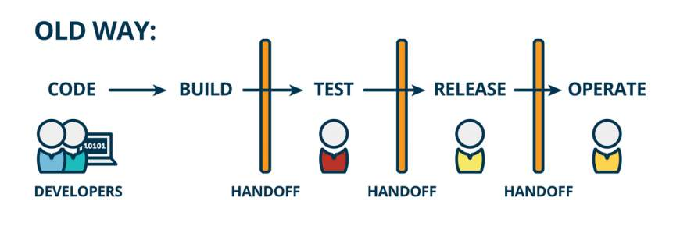
Задачи Developers:
Создание нового ПО;
Обновление ПО.
Задачи Operations:
Обеспечение пользователям надежного и быстрого доступа к системным ресурсам.

Slide 6
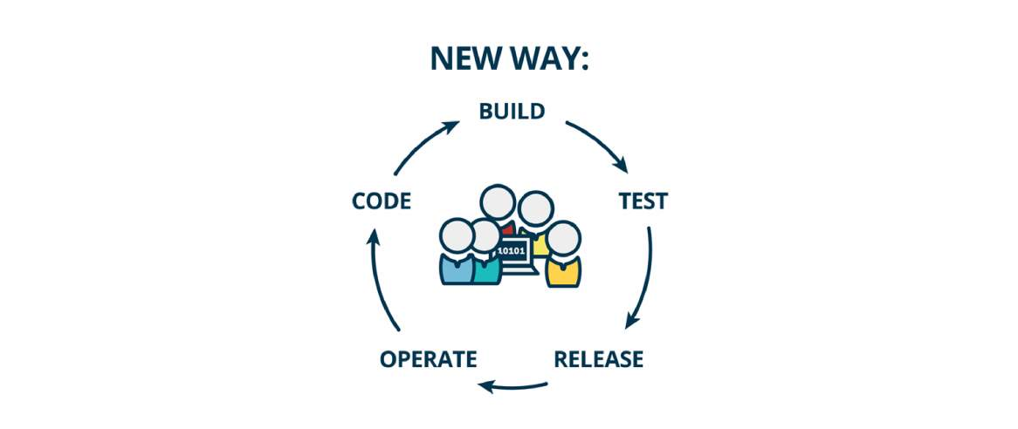
DevOps-инженер - Это специалист занимается автоматизацией на всех этапах: от разработки, сборки и тестирования до развертывания, выпуска и доставки продукта пользователям
Понимание процессов от архитектуры до поставки пользователю
Знание одного или нескольких языков программирования
Знание операционных систем
Понимание облачных технологий
Знание систем контроля версий
Знание систем оркестрации (системы управления контейнерами) и микросервисов

Slide 7
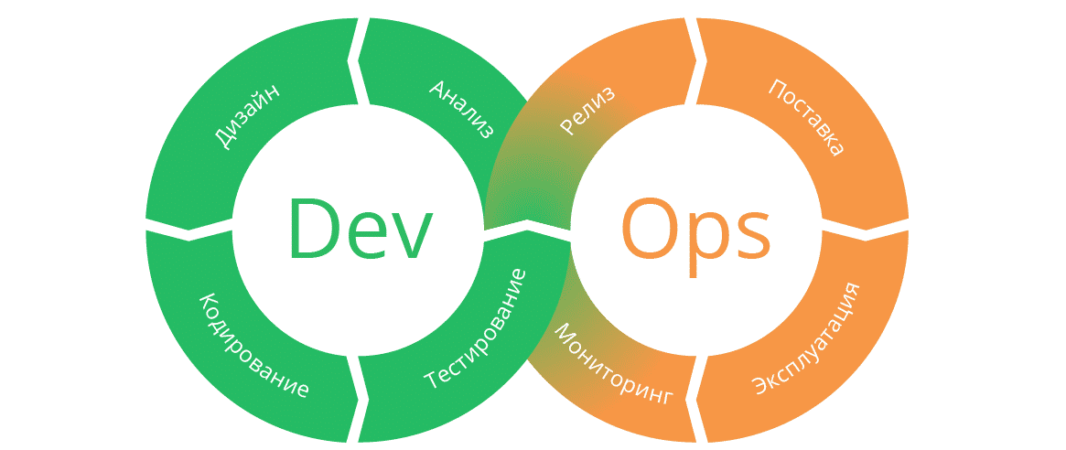
Модель улучшенного DevOps процесса
Цель DEVOPS:
Сокращение времени для выхода на рынок
Снижение частоты сбоев программного обеспечения
Сокращение времени релиза
Сокращение времени восстановления

Slide 8
Преимущества DevOps
Технические
- снижение сложности
- непрерывные поставки
- ускоренное решение проблем
Культурные
- производительная и эффективная работа команды
- повышение удовлетворенности клиентов
Для бизнеса
- стабильные условия эксплуатации

Slide 9
Ключевые преимущества DevOps
Сотрудничество и выстраивание доверительных отношений – культура совместной ответственности, прозрачности и быстрой обратной связи
Быстрый выпуск релизов (автоматизированное тестирование)
Быстрый цикл обратной связи (прозрачность и эффективное взаимодействие)
Выполнение внеплановой работы (сокращение среднего времени восстановления при возникновении инцидентов и отказов)

Slide 10
DevOps концепции, которые используются чаще всего на практике.
SaaS (System(Software) as a Service) - облачная модель предоставления ПО, при которой поставщик услуг разрабатывает облачное ПО, обеспечивает его обслуживание, автоматическое обновление и доступность и предоставляет такое ПО заказчикам через Интернет за оплату, пропорциональную объемам использования. Поставщик общедоступной облачной среды управляет всем оборудованием, стандартным ПО, в том числе промежуточным, программными приложениями и безопасностью. Это позволяет потребителям услуг SaaS значительно снизить расходы, быстрее внедрять, масштабировать и модернизировать бизнес-решения
PaaS (Platform as a Service) - модель облачных вычислений, при которой клиент использует аппаратные и программные инструменты, а также среды разработки и развертывания, предоставленные поставщиком услуг через безопасное интернет-подключение. Инструменты PaaS используются для работы над приложениями в течение жизненного цикла — от разработки и тестирования до управления и обновления.
IaaS (Infrastructure as a Service) - вычислительные мощности для запуска своих решений и развертывания IT-инфраструктуры компании - виртуальный облачный сервер.

Slide 11
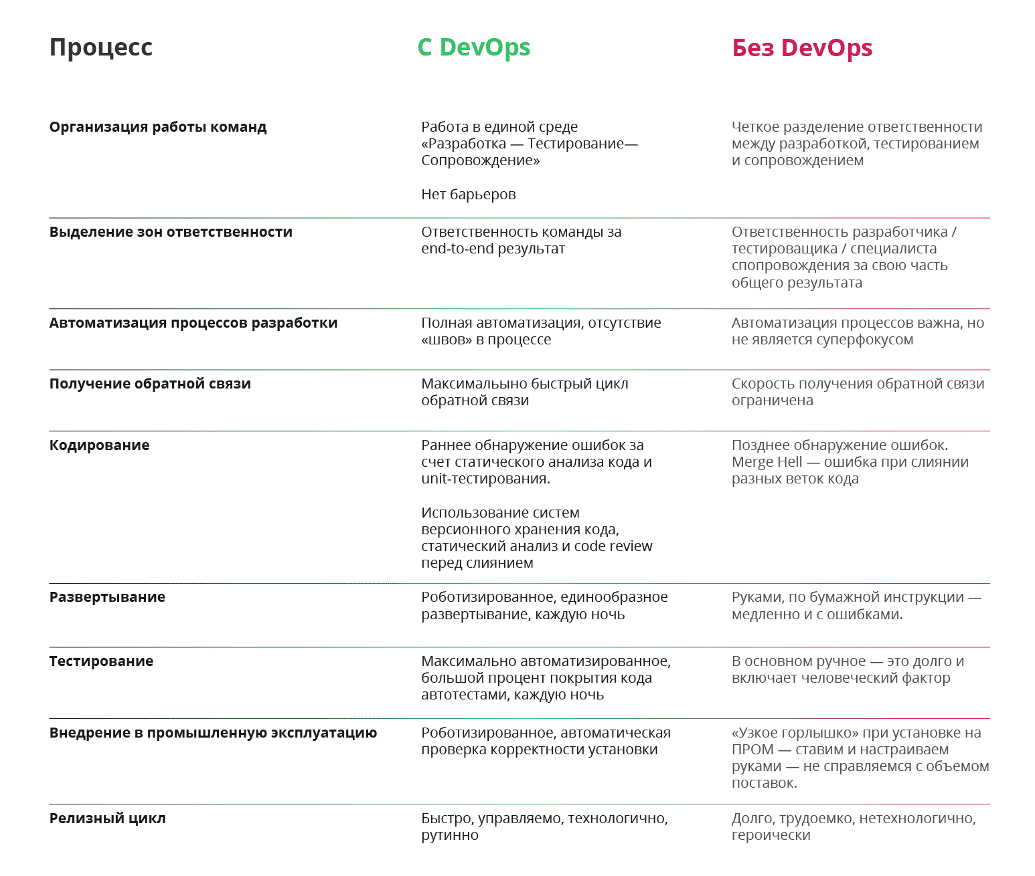

Slide 12
Показатели результативности DevOps
Время от идеи до релиза
Количество версий за период
Время выпуска сервиса
Время восстановления после инцидента
Количество релизов без отката

Slide 13
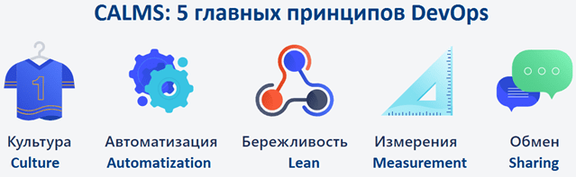

Slide 14
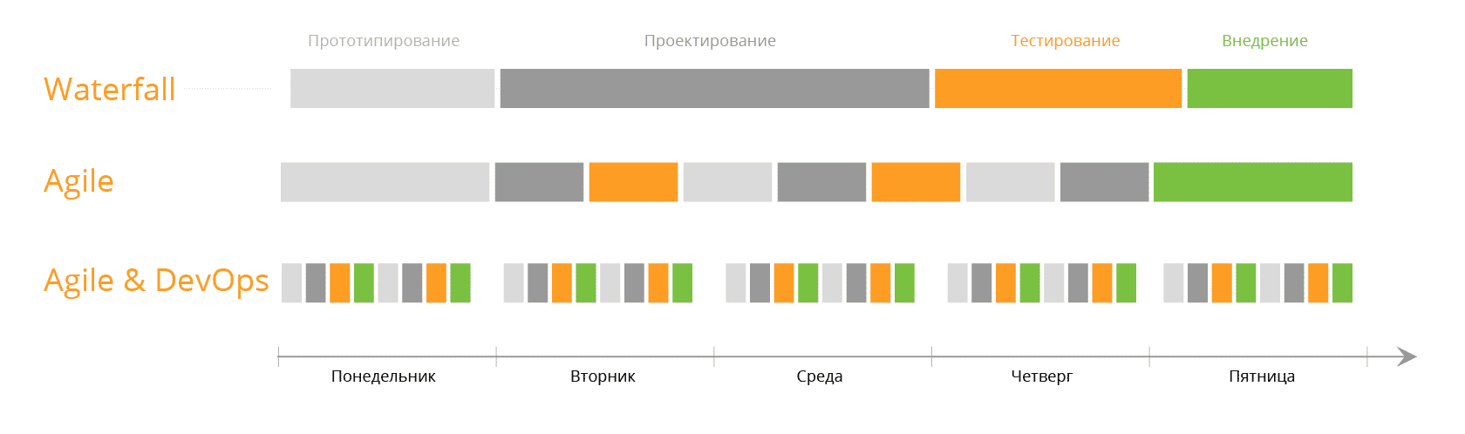

Slide 15
Инструменты DevOps
Разработки (ide)
Source Code Management (Git, BitBucket)
Управление конфигурацией (Chef, Puppet)
CI/CD (Jemkins, GitLab)
Тестирование (unit)
Репозиторий (Nexus)
Контейнер (Docker)
Оркестрация (Kubernetes)
Мониторинг (elastics)

Slide 16
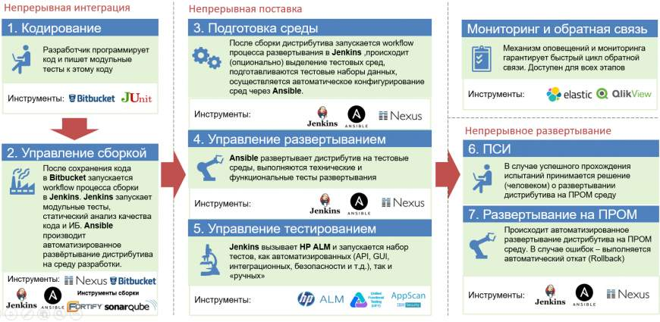

Slide 17
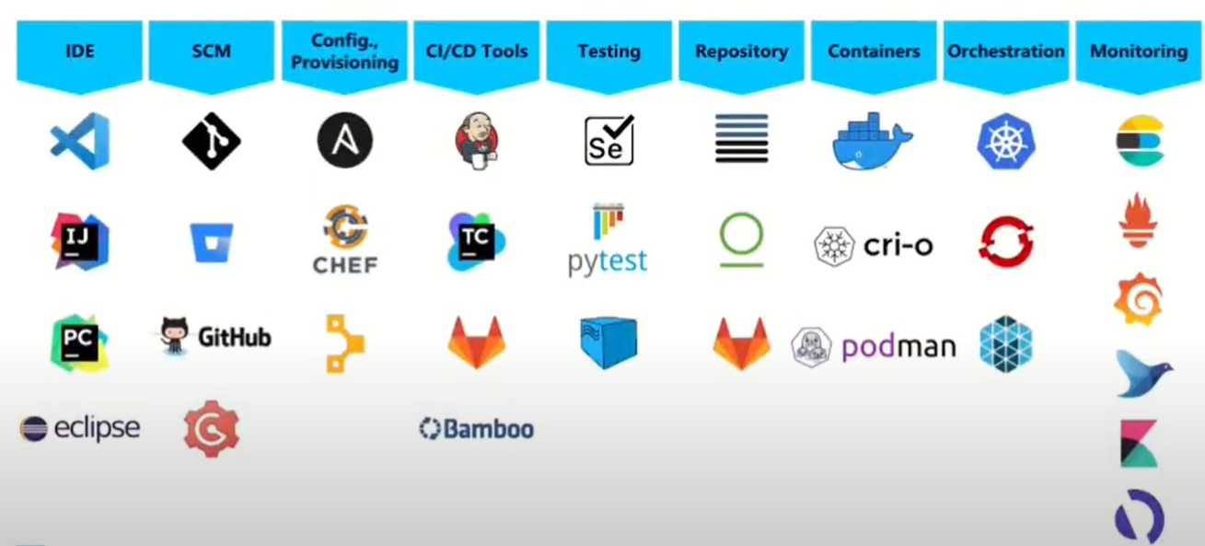
Инструменты pipline DevOps

Slide 18
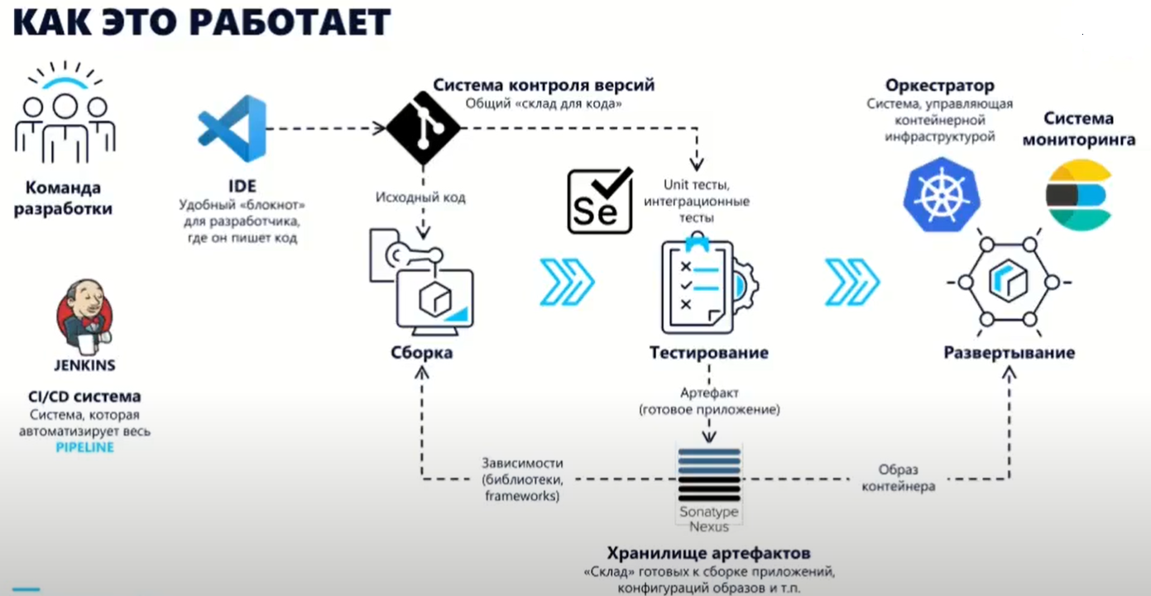

Slide 19
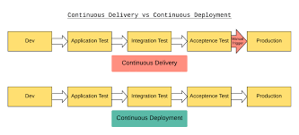
CI/CD
https://www.youtube.com/watch?v=7S1ndRRht6M

Slide 20
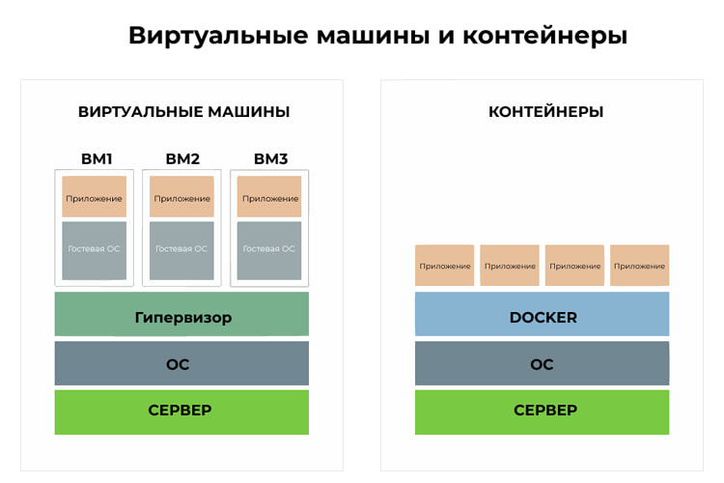
Виртуалзация vs Контейнеры
https://www.youtube.com/watch?v=KS80Knz-1Z4

Slide 21
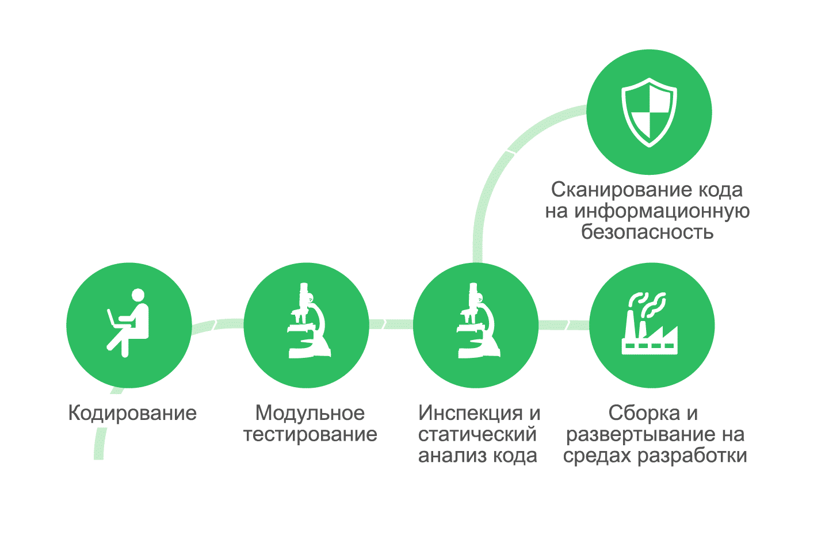
Непрерывная интеграция

Slide 22
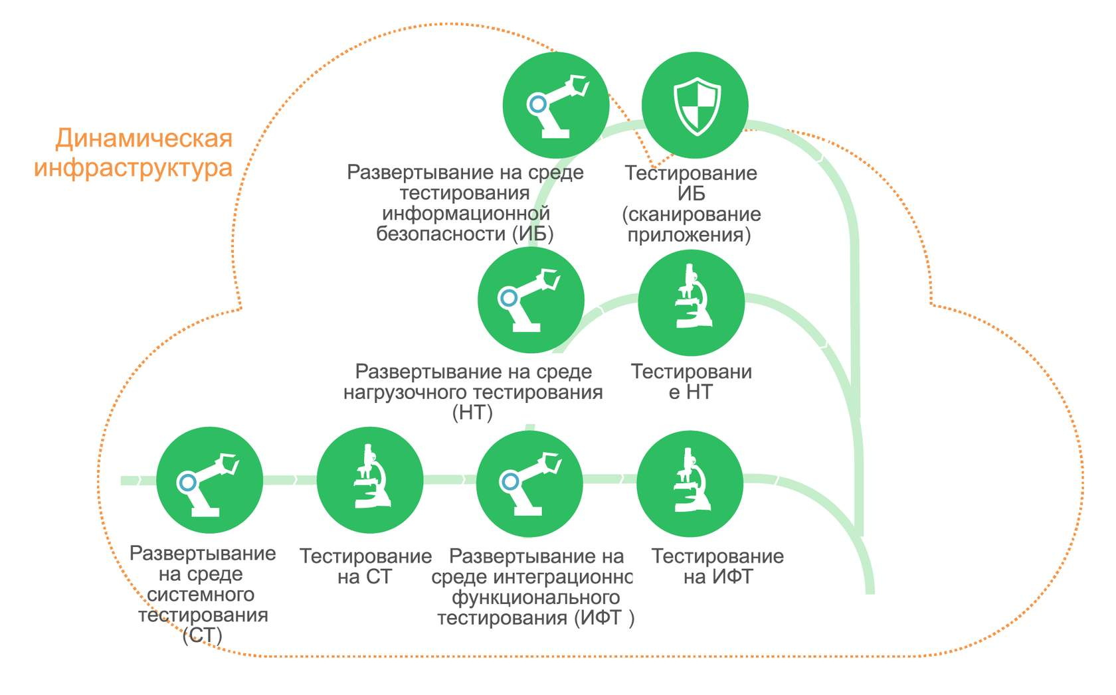
Непрерывная поставка (Continuous DeLivery)

Slide 23
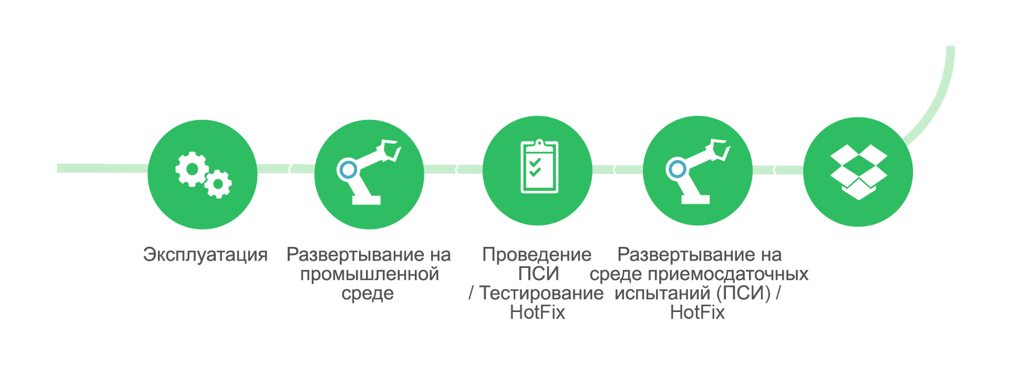
Непрерывное развертывание (Continuous DePloyment)

